Slide 1



Снежинки на
3D принтере
Кашапова Аделя Маратовна
Ученица 4 класса
МБОУ «Нижнетабынская ООШ»

Slide 2


– Кто снежинки
Делал эти?
За работу
Кто в ответе?
– Я! – ответил Дед Мороз
И схватил меня
За нос!

Slide 3

Цели
Углубить свои знания о снежинках.
Познакомиться с работами фотографов снежинок.
Совершенствовать умения программирования в программе SOLID VORKS.
Реализация проекта на 3D принтере.

Slide 4
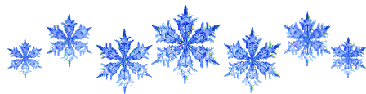
Снежинка это
— снежный или ледяной кристалл, чаще всего в форме шестилучевой по концам звёздочек или шестиугольных пластинок. В Юникоде есть несколько символов снежинки: ❄ (U+2744), ❅ (U+2745), ❆ (U+2746)

Slide 5



История…
Учёные давно пытались узнать, что такое снежинки, дать объяснение сложной и гармоничной структуре их строения. Самые первые их рисунки с натуры сделаны швейцарским исследователем Мангусом в 1555 году. В начале XVII века немецкий учёный Иоганн Кеплер выяснил, что практически все снежинки представляют собой шестиугольные кристаллы. Он издал на эту тему научный труд.

Slide 6

Уилсон Алвин Бентли
прозванный «Снежинка» — один из первых известных фотографов снежинок;
В 1885 году Бентли впервые сфотографировал под микроскопом снежный кристалл. За почти пятьдесят лет его коллекция составила около 5000 подобных фотографий.

Slide 7
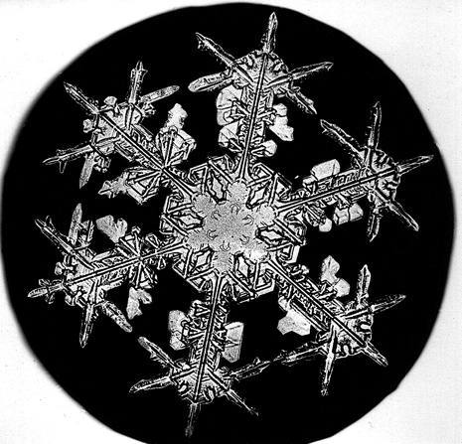
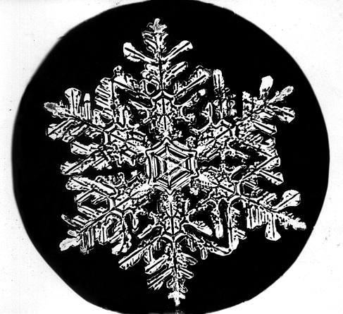
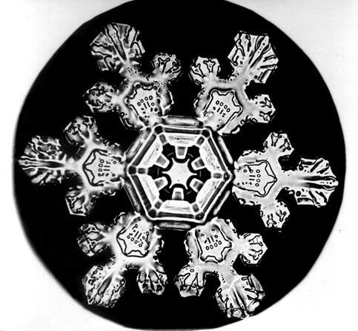
Некоторые из его снимков

Slide 8
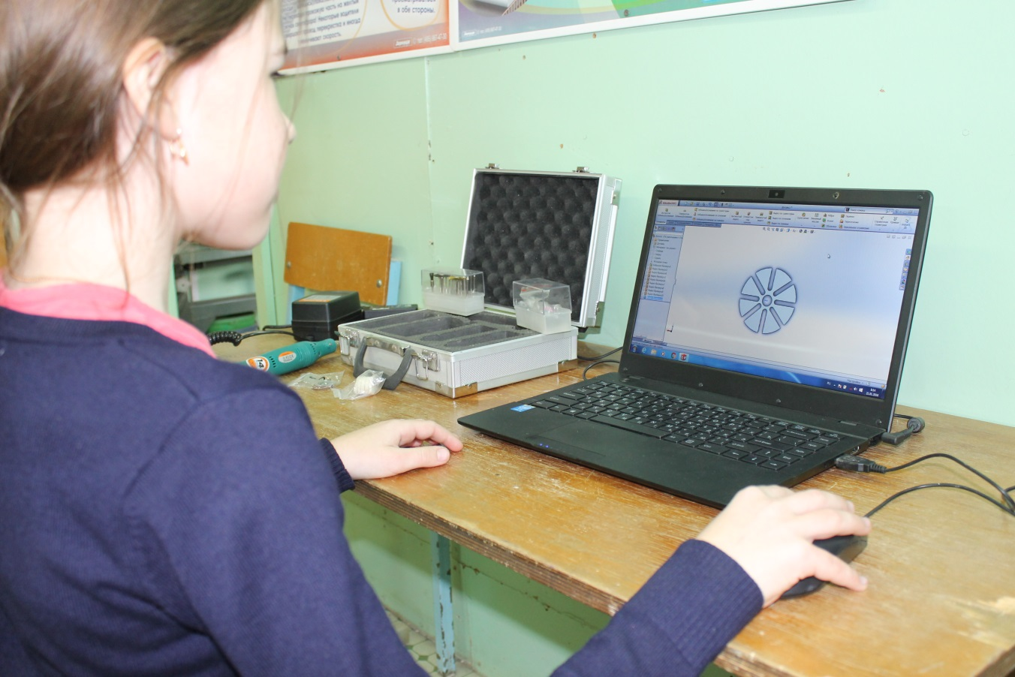
Создание с помощью программы SOLID VORKS модели снежинки для печатания на 3D принтере

Slide 9
Ёлка папка\MVI_0276.MOV

Slide 10
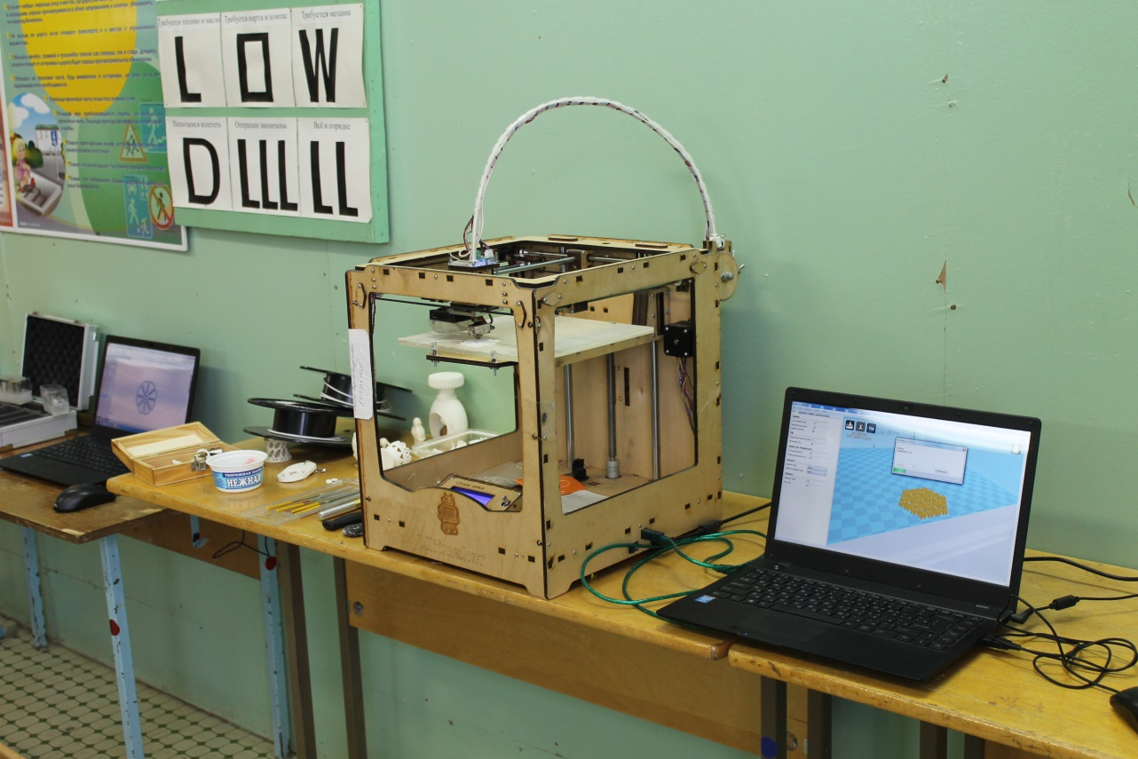
Печать снежинки

Slide 11
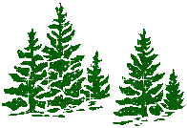
Вот что получилось!

Slide 12
http://deti-online.com/stihi/stihi-pro-snezhinki/
https://ru.wikipedia.org/wiki/
http://fb.ru/article/168221/chto-takoe-snejinki-kak-oni-obrazuyutsya-i-iz-chego-sostoyat
http://www.lookatme.ru/flow/posts/photo-radar/61848-uilson-bentli-i-ego-snezhinki

Slide 13


